Slide 2
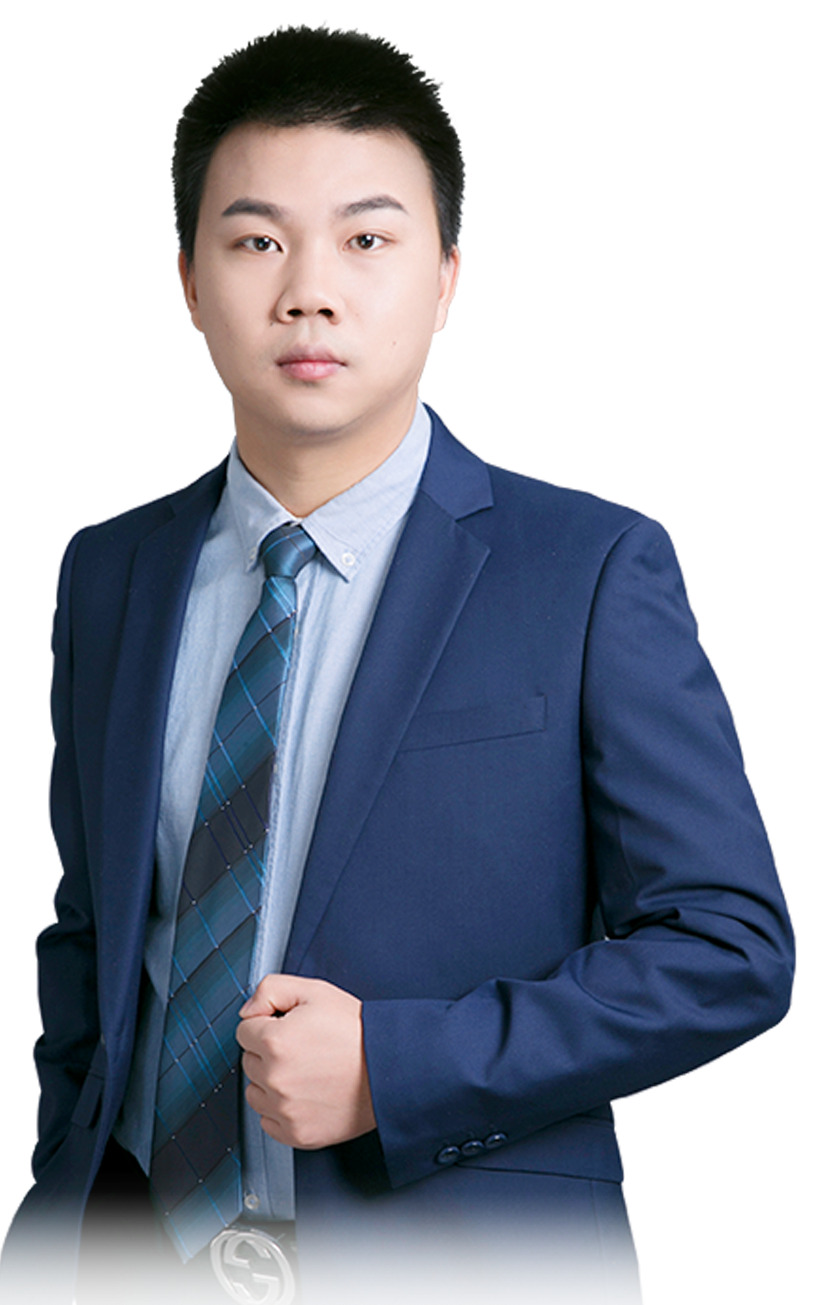
顶级游资
游资心法
9月18日 20:15
许 为
执业编号:A1120619060011
经传多赢资深投顾，具有10年以上的从业研究经验，对A股均有较专业的研究。擅长以技术面为主，以政策，消息为辅挖掘市场热点投资机会，独创主力操盘三步曲，机构跟盘以及准确把握个股启动节奏和上涨空间判断！投资风格偏理性，顺势而为！

Slide 3
0 1
大盘分析
0 2
顶级游资
0 3
大单异动+流动阶段新高
0 4
总结

Slide 4
PART 01
大盘分析

Slide 5
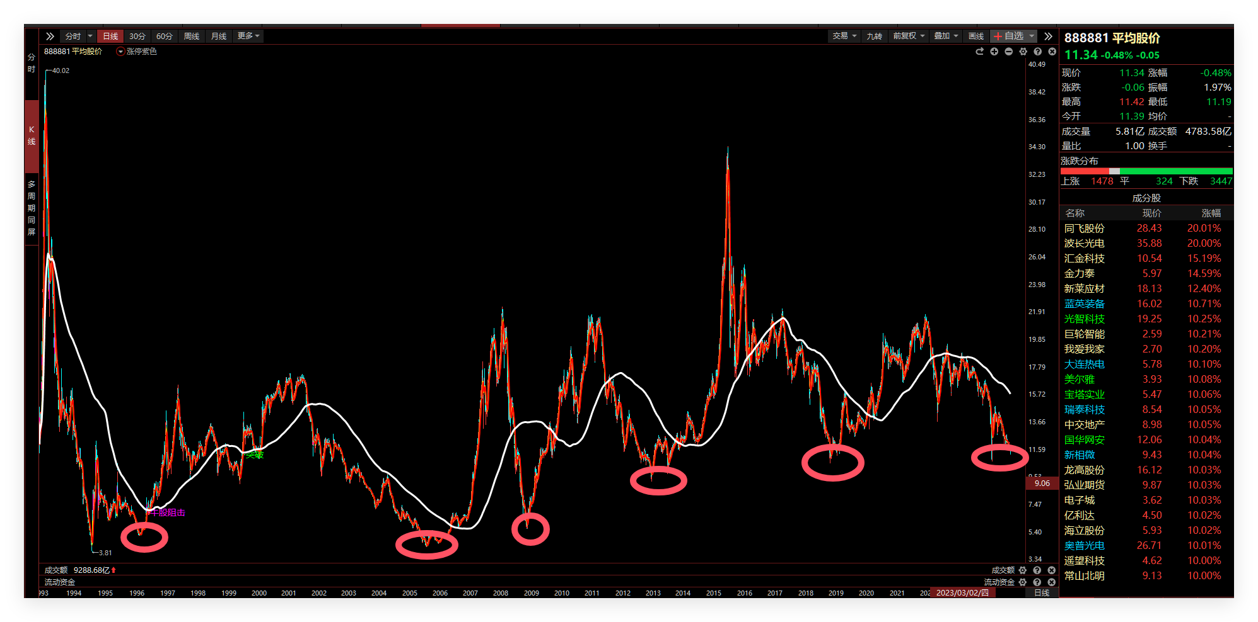
跌破2700点后，跌的想退市了？？？高位想加钱此刻想退市，是最正确的结果吗？？？
平均股价的11块钱的意义？？？

Slide 6
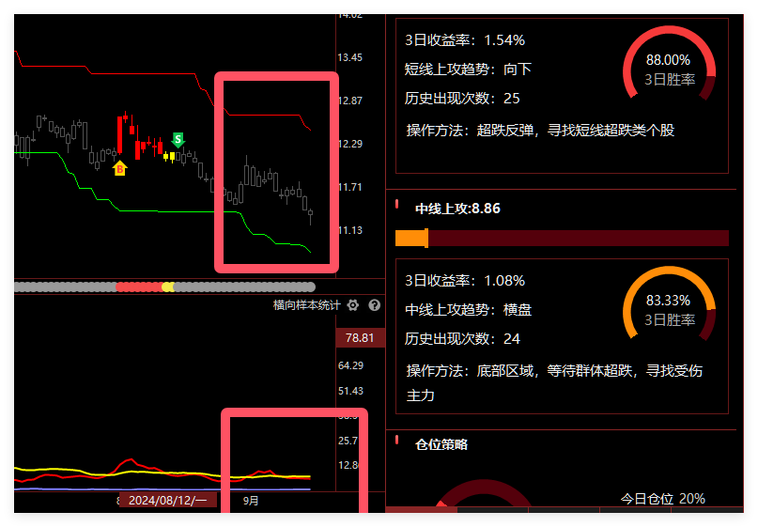
中线上攻：控盘股的方案
短线上攻：上升回档，强者恒强方案
短线超跌：超跌反弹方案
目前都不符合，国庆假期前8个交易日，假期综合征下成交量维持5000亿左右，仍没有放量的预期，所以仍是小仓位，快进快出做流动阶段创新高+大单异动频繁个股，热点的三浪拉升机会为主。

Slide 7
PART 02
顶级游资

Slide 8
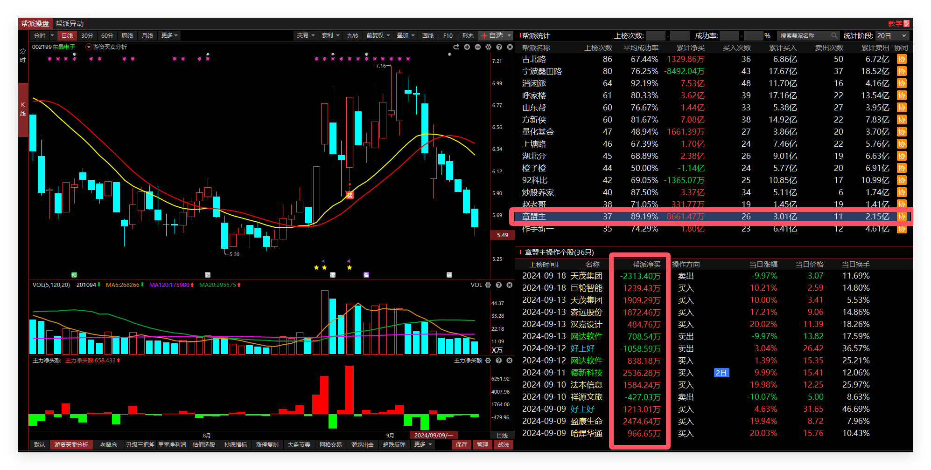
章盟主20日统计梳理：基本上都是2000万以内玩，很少大仓位做，仓位越大表现越好，小仓位反而容易砸

Slide 9
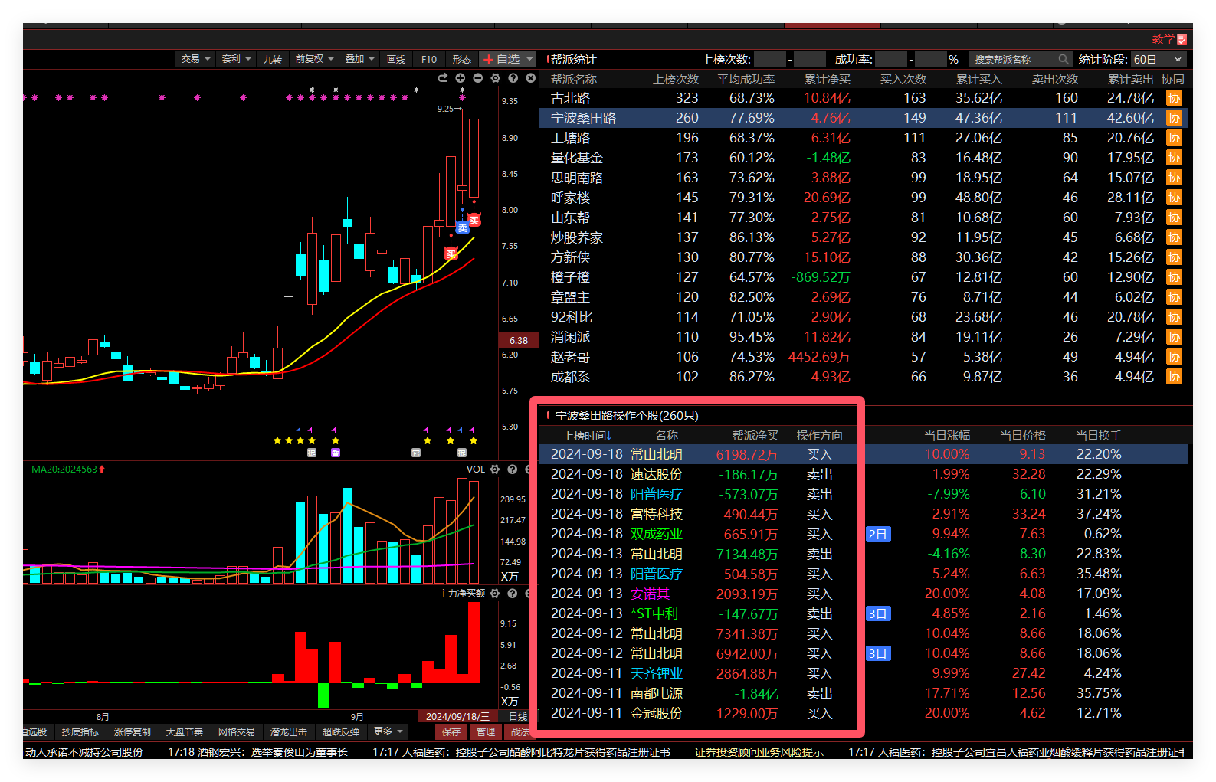
宁波桑田路，做完龙头后多次尝试转换方向，其中近期频繁度最高是：常山北明，反复做T

Slide 10
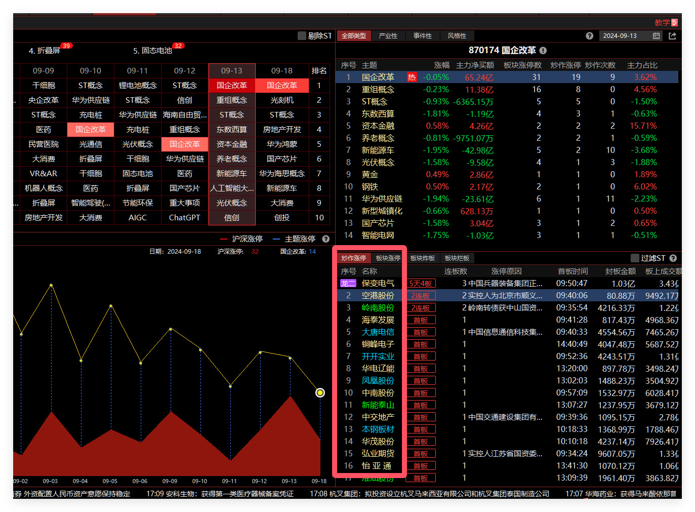
本轮顶级游资：宁波桑田路，方新侠，招商福州六一中路（欢乐海岸）欢乐海岸之所以得名，是因为其席位位于中泰证券深圳欢乐海岸证券营业部。这个席位因其极高的活跃度和特殊地位，被视为游资界的重要存在。欢乐海岸的操作风格独特，擅长高位打板、高位锁仓等策略，经常通过不同的席位进行操作，包括招商证券福州六一中路营业部等，这些席位都是顶级游资“欢乐海岸”的席位之一。

Slide 11
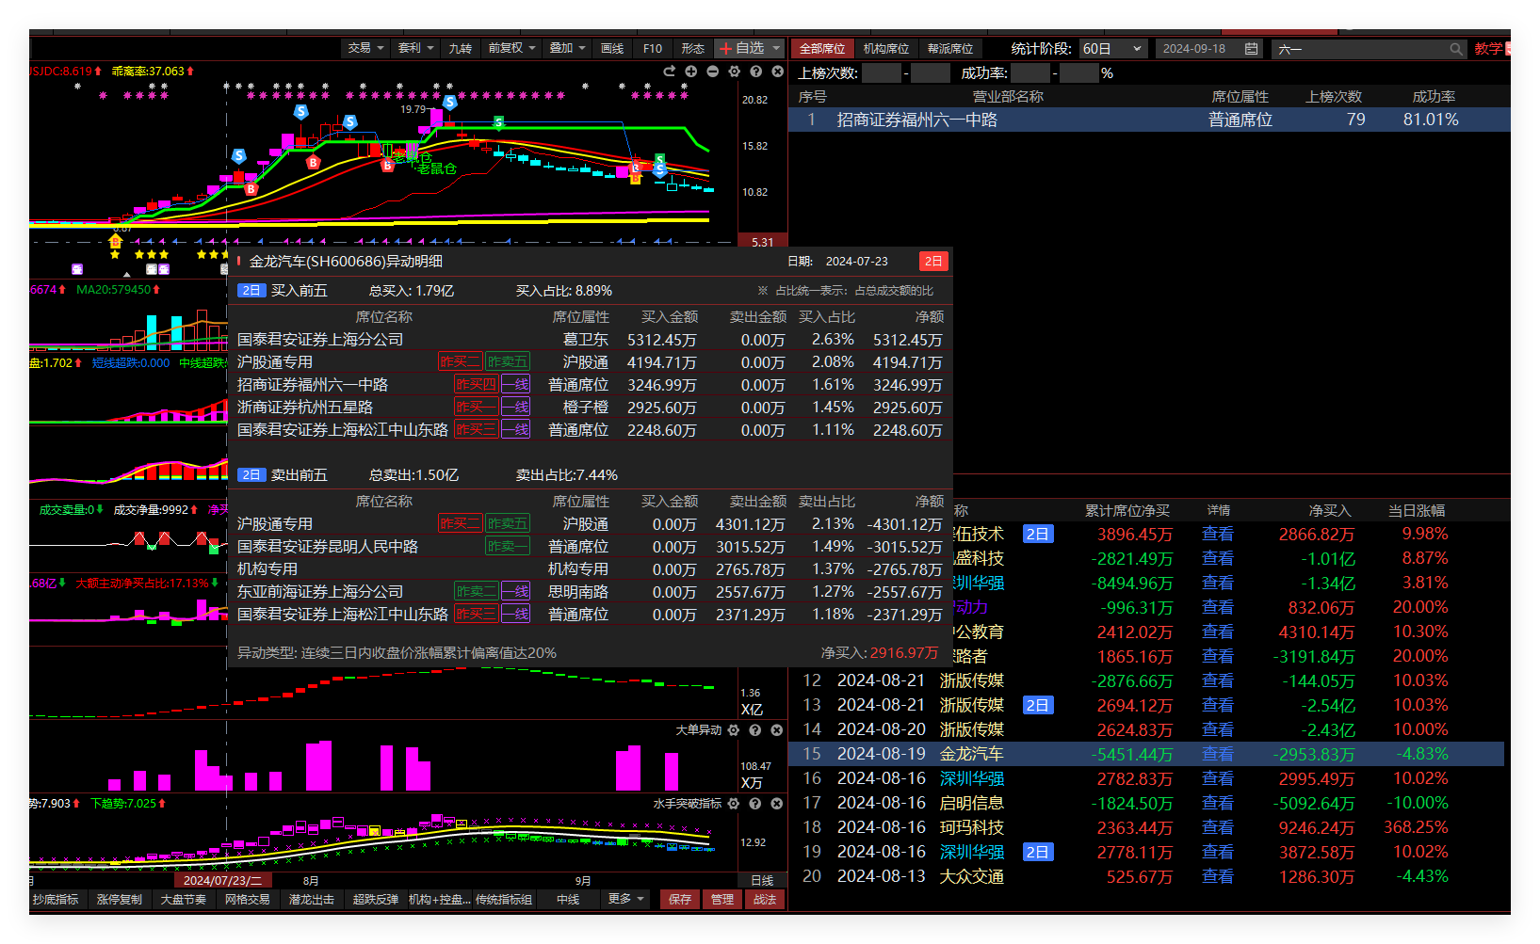
深圳华强的低位启动，金龙汽车的接力，大众交通的接力，都有欢乐海岸（六一中路的身影）席位实力强

Slide 12
PART 03
大单异动+流动阶段新高

Slide 13
